Slide 1

Web前端开发基础
继承(1)
讲师 于俊涛

Slide 2

1
目录
什么是继承？
继承的作用？
继承的方法？
结合实例：继承的应用。

Slide 3

2
Web前端开发基础– 什么是继承？

Slide 4
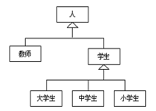
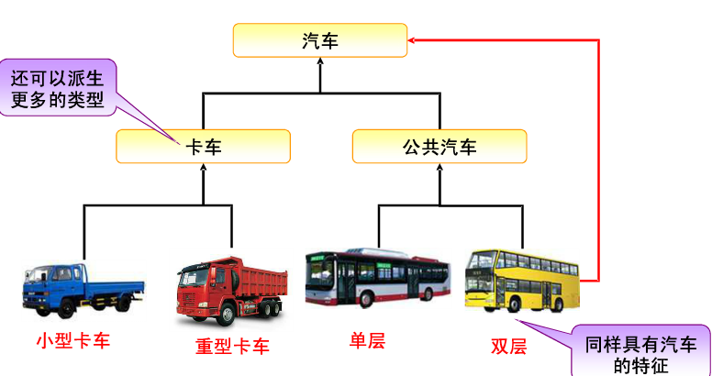

2
Web前端开发基础– 什么是继承？

Slide 5
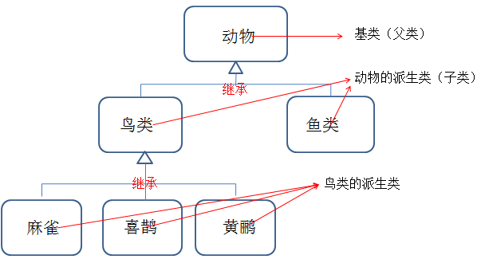
2
Web前端开发基础– 什么是继承？

Slide 6


3
Web前端开发基础– 继承的好处

Slide 7
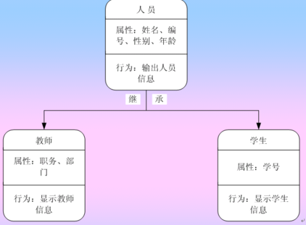
5
Web前端开发基础–继承的好处

Slide 8
4
Web前端开发基础–继承的方法
js实现继承的3种方式
1.使用对象冒充实现继承
2.采用原型链的方式实现继承
实现原理:使子类原型对象指向父类的实例以实现继承,即重写类的原型,弊端是不能直接实现多继承
3.采用混合模式实现继承

Slide 9
4
Web前端开发基础–继承的应用:对象冒充
1.使用对象冒充实现继承(：实现原理:让父类的构造函数成为子类的方法,然后调用该子类的方法,通过this关键字给所有的属性和方法赋值)
案例：

Slide 10
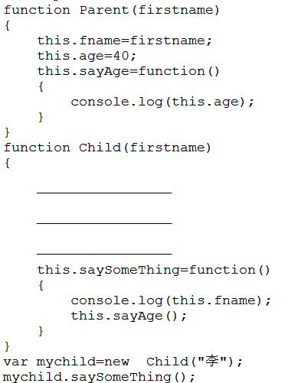
4
Web前端开发基础–继承的应用:对象冒充
练习：请用对象冒充完成下面直线的内容

Slide 11
4
Web前端开发基础–继承方法:原型链方式
1.原型链方式：即子类通过prototype将所有在父类中通过prototype追加的属性和方法都追加到Child，从而实现了继承
案例：

Slide 12
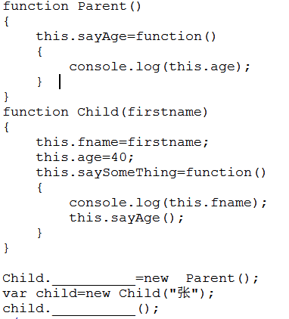
4
Web前端开发基础–继承方法:原型链方式
练习：请用原型链方式完成下面直线的内容

Slide 13
4
Web前端开发基础–继承的方法:混合模式
1.混合模式继承： 混合了call方式、原型链方式
案例：

Slide 14
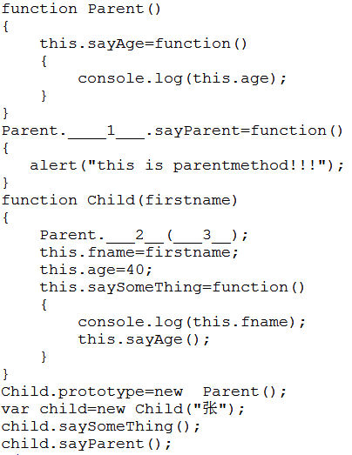
4
Web前端开发基础–继承方法:混合模式方式
练习：请用混合模式方式完成下面直线的内容

Slide 15
6
谢谢

